Slide 1




EXISTENCIALISMUS
Slavomír Lesňák

Slide 2
Existencialismus a filozofie existence
tzv. filozofie existence (Kierkegaard, Heidegger, Jaspers) a existencialismus (Sartre, Camus, Beauvoir a d.)
Rozdíl: existencialismus je striktně antropocentrický, Filozofie existence řeší problematiku člověka v širších
kontextech: př. Heidegger hlavně problematiku bytí (tj ontologie).
Existencialismus patří k antropologické větvi filozofie, rozvíjí se v určité opozici k tzv. scientistickej filozofii.
- věda není schopna tématizovat existenci
Vyznačuje se kritikou racionalismu, rozumovosti, logocetrizmu
Překračuje rámec filozofie - i literární hnutí: Camus Nobelova cena, Sartre byl v r. 1964 navrhnutý, odmítl ji přijmout: "Nechci být přeměněn v instituci." Tuto duchovní klima a náladu reflektovaly i jiní spisovatelé - F. Kafka, H. Broch, I. Svévo, absurdní drama / Ionesco, Becket apod.
(zdroj: B. Malík: Přednášky)
10.11.2020

Slide 3
Vnitrofilozofické zdroje: Spor s Heglem
Kierkegaard:
člověk jako účel
platí tady buď - anebo
paradox
diskontinuita
antisystémovost
každý systém deformuje realitu
Hegel:
člověk jako prostředek
nejen buď anebo
kontinuita
systém
Hegel ako objektivní myslitel odhlíží od existence
(zdroj: B. Malík: Přednášky)
10.11.2020

Slide 4
Filozofie života – věda není schopna tematizovat trvání, tvořivost a jedinečnost
Podle Karla Jasperse - existence nemůže být pochopena - jen osvětlena
Jde o vyjasňování existence
Existence je to, co se nikdy nestane objektem, protože nikdy nedosáhneme toho, abychom se na sebe
dívali ze strany (nikdy nemůžeme vyskočit z lidské kůže)
(zdroj: B. Malík: Přednášky)
10.11.2020

Slide 5
Mimofilozofické zdroje
Dvě světové války, hospodářská krize, moderní a masová společnost
Existenciální filozofie je reakcí na „odkouzlení světa“ (viz WEBER).
Jde o ústup posvátného, narůst ireligiozity, nenáboženskosti v moderní společnosti
Důsledkem „smrti boha“ a otřes všech jistot - rozmach ateizmu
Lidská existence je náhodná a bez jakéhokoliv smyslu
Existencialismus je snahou ukotvit lidskou existenci vo světě otřeseného smyslu /ateistická linie/
Základné východisko: Jak může existovat osamělý smrtelný člověk v nekonečném lhostejném světě?
(zdroj: B. Malík: Přednášky)
10.11.2020

Slide 6
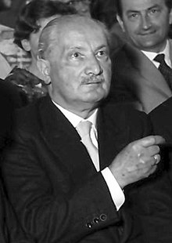
Martin Heidegger (1889-1976)
Společnost pokládá za neosobní moc - podřizuje si a ničí individualitu
Das Man (veřejnost) - vnucuje osobnosti konvenční vkus, mravy, názory, přesvědčení
V závislosti na tom, který modus času se dostává do popředí, či budoucnosti (směrování ke smrti) nebo
přítomnost (odevzdanost věcem) - je lidské bytí pravé nebo nepravé
Nepravé - odcizené bytí se projevuje zvláštní strukturou vztahů k jiným lidem
Vzniká tzv. objektivní názor na osobnost - je zcela zaměnitelná s jakoukoliv jinou osobností
  Fenomén průměrnosti
  Vzniká určitá fikce "průměrného" člověka, která se přijímá jako skutečný člověk
O stromě lze říci - co je (určit jeho podstatu)
O člověku nelze říci - co je, ale pouze - jak je
Dasein - je takové jsoucno, kterému není lhostejné jak je, je zainteresované na svém bytí - existence
Obr: wiki
(zdroj: B. Malík: Přednášky)
12.11.2020

Slide 7
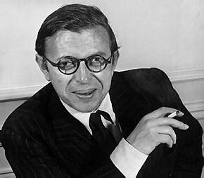
Jean Paul Sartre (1905-1980)
Fáze fenomenologická (husserlovec) - Imaginace, Nástin teorie emocí
Fáze existenciální: Bytí a nicota, Sešity o morálce, Existencialismus je humanismus
Romány: Hnus (Melancholie), Zeď, - vnitřní zkušenost individuální existence jedince; cesty svobody
Drama: Mouchy, S vyloučením veřejnosti (kolaburující tisk odmítl), Nepohřbený mrtví, Počestná poběhlice, Špinavé ruce
Politické angažování: 1956-80: souputník komunistické strany (nebyl členem)
  Kritika dialektického rozumu (1960, přiblížení existencialismu k marxismu)
Memomáry: Slova (1964, Nobelova cena, odmítnutí, pouze západním či rebelům z východu, ne instituce)
Praha 1968: přednáška: „zasr…komunista!“
https://blog.bookstellyouwhy.com/jean-paul-man-being
12.11.2020

Slide 8
Absolutno svobody
Člověk je buď zcela a vždy svobodný - nebo není
Jde o to, abychom ze svobody, na kterou jsme odsouzeni - udělali naši svobodu
Vrhnutosť do svobody člověka nezbavuje od povinnosti volit
  (zradit kamarády, nebo i nadřazení hodnoty důvěry nad svou smrt)
Nejde jen o to jednat jinak - ale za jakou cenu
12.11.2020

Slide 9
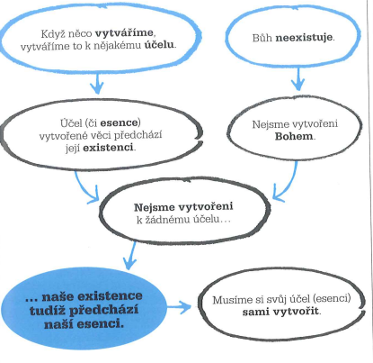
Ontologie-morálka-hodnoty
úkolem ontologie - vytvořit předmostí reflexe o morálce
objasnění původu hodnot
  Odkaz na kolektivně hlásané hodnoty
  Nebo - vynalezení původních hodnot
Všechny závazky směřující ze světa ke mně - může moje svoboda kdykoliv popřít
→ jsem to já, kdo udržuje hodnoty v jejich bytí
Kniha Filozofie, Knižní klub, 2013,
s. 264.
12.11.2020

Slide 10
(Etická) úzkost
Je výrazem nejistoty ohledně smyslu možností – ontologická nejistota o budoucnosti možností-cílů
O smyslu rozhoduji já (výběr a čin se nemusí podařit) - ale rozhoduji já sám
(jsem sám zodpovědný)
V okamžiku volby jsme opuštěni (podobně Kierkagaard)
Volíme i pro druhé a tváří v tvář druhým: spoluodpovědnost za svět
Volba je realizací svobody (má limity ve svobodě druhého)
Nejde o psychický stav, ale o podmínku činu, cílů
vtěluje se do vědomí výběru
12.11.2020

Slide 11
Zodpovědnost za svět
Zodpovídám nejen za sebe ale i za stav světa, který
(spolu)vytvářím (resp. jsem se nepokusil vytvořit jiný)
Každý druh morálky, který se opírá o objektivní
fundament hodnot - podezřelý (alibismus)
Jakýkoliv dobrý úmysl je bez činu bezcenný – jde o jednání (rozpor s Kantem, podoba s Heglem, Marxem, Kierkegaardem)
Dilema žáka - výběr rady, váha předsevzetí
12.11.2020

Slide 12
Co je dobro?
Neexistuje předem - v podobě apriorní normy (Platon, Kant)
  Je velmi stísňující, že Bůh neexistuje - s ním se ztratí možnost vyčíst z nebe hodnoty
  Není dobra a priori, není nekonečného a dokonalého vědomí, ve kterém je dobro a zlo
utvořené
  ..odkázat nám, že objevujeme hodnoty, znamená pouze to, že život nemá a priori smysl
Pokud pokládám jistý skutek za dobrý, to já sám jsem se rozhodl říci, že je spíše dobrý než
špatný
Bytí předchází podstatu (esenci)
Človek nejdříve existuje ... je nejdřív ten, kdo se vrhá do budoucnosti ...
Před člověkem –vlastním projektem nic neexistuje.
Z nebes nelze nic vyčítat - člověk bude především tím, čím zamýšlel být
12.11.2020

Slide 13
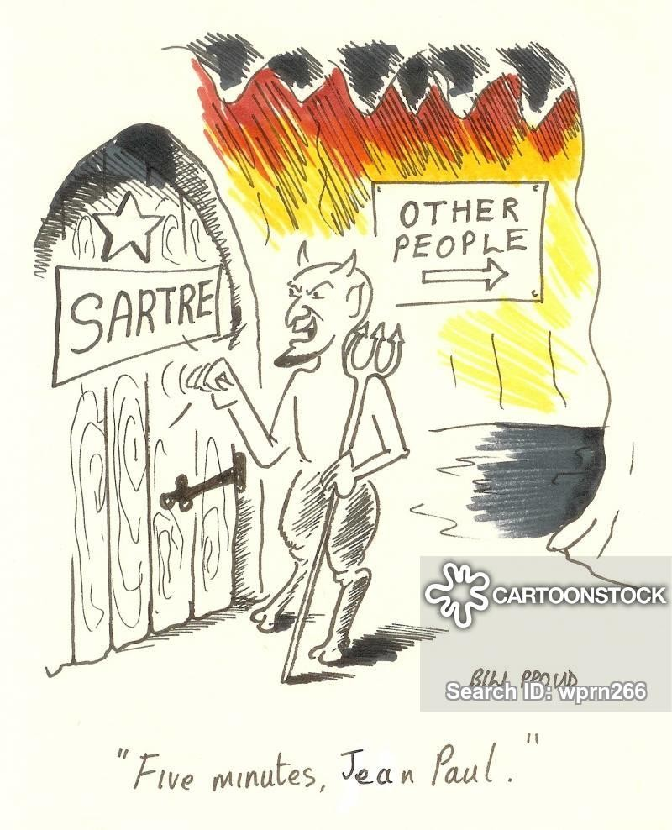
Jak hodnotit
ostatní?
..existencialista nikdy nechápe člověka jako konečný bod, neboť člověk se nepřetržitě utváří
Posuzovat lze pouze hotovou malbu
Jsme ve stejné tvůrčí situaci. ... malíř se stvořil takovým, jakým je, současně s malbou ... dílo jako celek se včleňuje do jeho života.
12.11.2020
https://www.cartoonstock.com/directory/j/jean_paul_sartre.asp

Slide 14
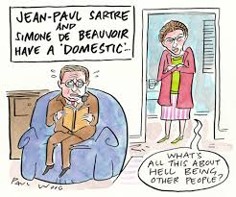
https://philosophynow.org/issues/145/Paul_Woods_Cartoon_1

Slide 15
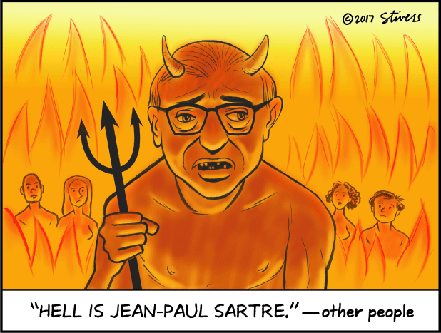
http://www.markstivers.com/wordpress/?p=2460

Slide 16
Ateismus a morálka
Existencialismus nedokazuje, neexistuje
že Bůh
Prohlašuje: i kdyby Bůh existoval, nic by se na věci nezměnilo...
12.11.2020

Slide 17
Alibismus
Zbabělý temperament není
Zbabělost způsobuje fakt, že se vzdáváme a ustoupíme.
Skutek není povaha...: jako zbabělec jsem od chvíle, kdy jsem provedl svůj skutek.
Lidé cítí, že zbabělec, je vinen za svou zbabělost, proto kamuflují:
  Chtějí, abychom se rodily zbabělí nebo hrdinní (osud)
12.11.2020

Slide 18
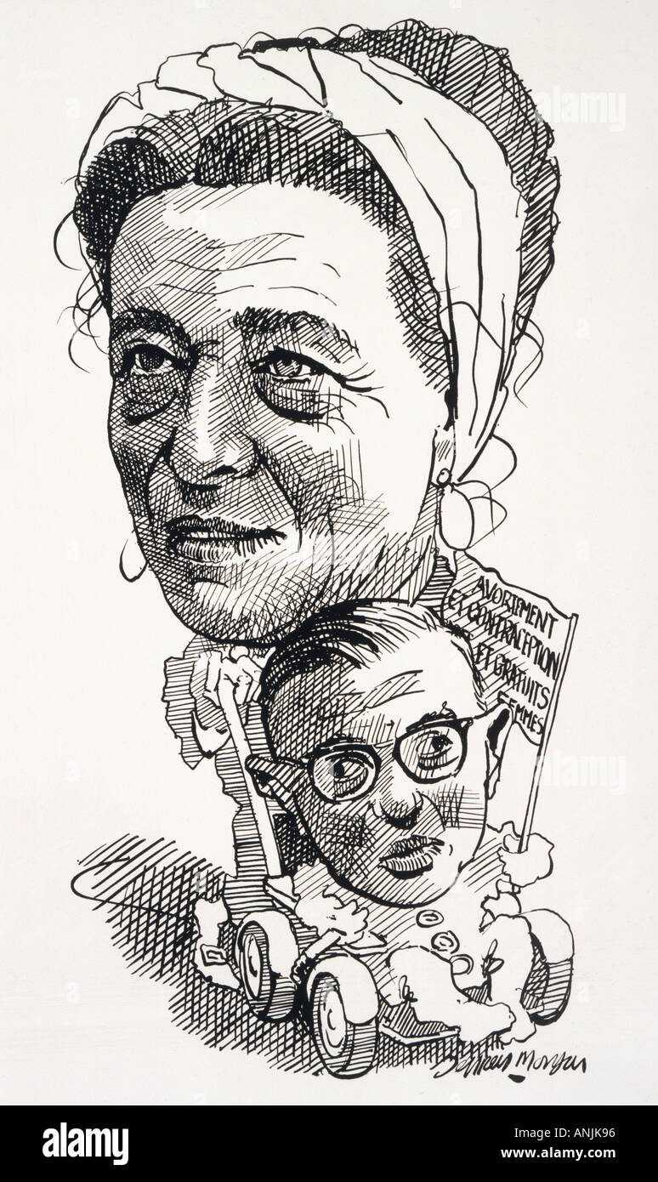
https://www.alamy.com/simone-de-beauvoir-image5073813.html

Slide 19
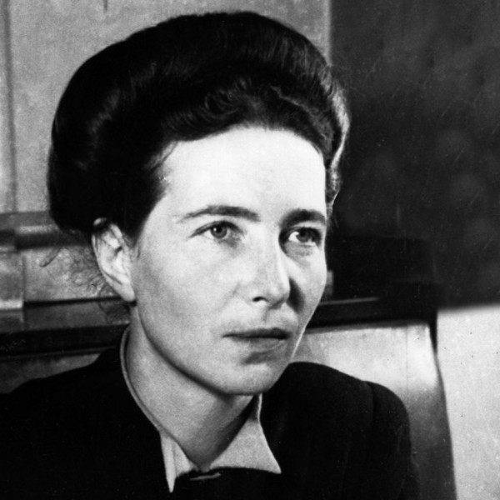
Simone de Beauvoir
(1908-1986)
https://existentialcomics.com/vote/53

Slide 20
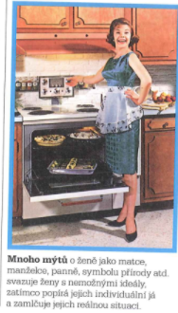
Muž je definován jako lidská bytost a žena jako samička
Většina z těch, kdo psali o lidské přirozenosti – muži
↓
muži pojímali mužnost jako normu, podle níž je třeba posuzovat lidskou přirozenost
↓
muži definovali ženy – podle toho, jak se odlišují od této normy
↓
Muž je definován jako lidská bytost, žena jako samička
Kniha filozofie, 2013, Knižní klub, s. 276-277.

Slide 21

Kdo vytváří obraz ženy?
https://9gag.com/gag/aNAWmyb

Slide 22



Slide 23
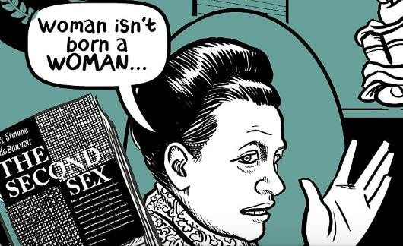
Simone de Beauvoir
Svobodný člověk – jeho cílem
je osvobození sebe i druhých
Odmítnutí myšlenkových systémů, které vyžadují oběti, omezují svobodu jedince
  poškozují jeho existenciální význam
Povinností - apelovat na svobodu, zabraňovat jakémukoliv omezování svobody u druhých
Druhý člověk není ohrožením naší svobody – ale jeho ukazatelem
Kritika etiky dvojznačnosti – hledání duality je přirozené, ovšem upředňostnení jedné strany je chybou (duch- hmota; tělesnost – duše, duch; kultura-příroda; žena- muž) (Etika dvojznačnosti)
12.11.2020
https://www.google.com/url?sa=i&url=https%3A%2F%2Fwww.pinterest.com%2Fpin%2F95138610858680938%2F&psig=AOvVaw0whyclbYBl6rR6ATI g3H1I&ust=1605262839425000&source=images&cd=vfe&ved=0CAIQjRxqFwoTCMjHuaDk_OwCFQAAAAAdAAAAABAD

Slide 24
Transcendence-imanence
Transcendence – imanence (muž vychází do světa, kde jedná – přesahuje vlastní svět; žena čeká doma a stará se o sebe a rodinu, muže – imanence). Unavený muž si zakládá rodinu – přechod do imanence... A co žena?!
Imanence – znehodnocení svobody ve faktičnost (bytí osebe)
Transcendence – přesahování sebe sama, rozšiřování své svobody (Druhé pohlaví, 1967, s. 23)
Jan Patočka:
Historická lež je v tom, že se identifikuje mužství s transcendencí (překonáváním dané reality, svobodou) a ženství s imanencí (pozitivním zařazením do automatismu života) – opozice je mezi transcendencí a imanencí v každém z nás, i když je různá v muži a v ženě. (doslov, Druhé pohlaví, s. 399)
12.11.2020

Slide 25
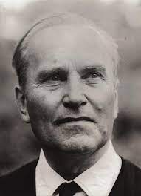
„To, co autorka, říká o vývoji ženského sexuálního zotročení, o vášnivých
mýtech, kterými byla žena v historii opředena, o ženských láskách, o chorobném pohlavním životě ženy a jeho důsledcích, není výtvor její vlastní imaginace, která by zálibně prodlévala v těchto oblastech. Obrazotvornost, která vytvořila tyto nečisté a chorobné zjevy, je imaginací těch, kdo v historii ženy určovali.
Jan Patočka.: Doslov. In: Druhé pohlaví,
1967, s. 398.
12.11.2020

Slide 26
Vážný člověk – neautentický nihilista
To nejhorší, co se nám může stát!
Hotový člověk – je uzavřený, soustředí se na jednu myšlenku, problém – je pro něj vším
  I dítě vidí dospělých – jako hotovou záležitost
  Inverze dětství
Je součástí iluzorního světa, přívržencem daných a konvenčních hodnot, utlumuje svou subjektivitu, přijímá roli ve společnosti
Vysmívá se ostatním za jejich projekty, je proti zájmům jednotlivců (otec, komunista,
věřící, šéf)
Nakonec může začít popírat všechny hodnoty – a vytváří nový vlastní hodnotový
systém
  Diktátor zachovávající si svou vlastní svobodu
Fanatik zacházející s jinými jako s věcmi
12.11.2020

Slide 27
Morální ontologie překračující tradici
Když nám zemře kamarád – pláčeme
Není to náš bratr, ale i tak pláčeme – dané/hotové překračujeme
společenské vazby
Ke druhým si vytváříme vztahy a etické vazby – nejsou předurčené (vytváříme
je sami)
Pokřivené vztahy: kritizuje sebeobětování a oddanost pro jiné
Upřednostnění zájmů jiných – vyhýbání se zodpovědnosti za svůj život
Např. V díle Zlomená žena: dospělý syn už matku nepotřebuje, ta je frustrovaná, obrací to ve výčitky – druhý je prázdný subjekt
Svobodné bytí - nehledá jistotu své existence mimo sebe
12.11.2020

Slide 28
Albert Camus 1913-1960
* Alžír, divadlo, filozofie, nakrátko člen komunistické strany, novinář, hnutí Odporu,
časopis Combat (boj), Nobelova cena (1957)
Mýtus o Sysifovi. Esej o absurdně (1942)
Mor (román, 1947)
Stav obléhání (1948)
esej Revoltující člověk (1951)
román Pád (1956)
Podlehl skeptické atmosféře v okupované Francii, pesimismus, absurdita bytí, bezmoc
12.11.2020

Slide 29
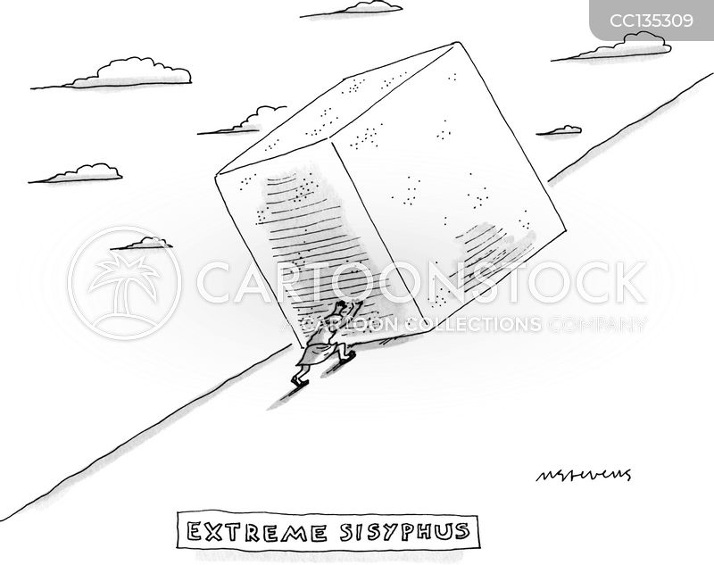
Smysl v procesu, ne ve výsledku
Camuse zajímá vracející se Sisyfos
chvíle vědomí: vědomí o své situaci ve světě
život nemá předem daný smysl - štěstí v práci a existenci, ne v úspěchu
absurdita budoucnosti v absurdním světě: kult okamžiku
https://www.cartoonstock.com/directory/c/camus.asp

Slide 30
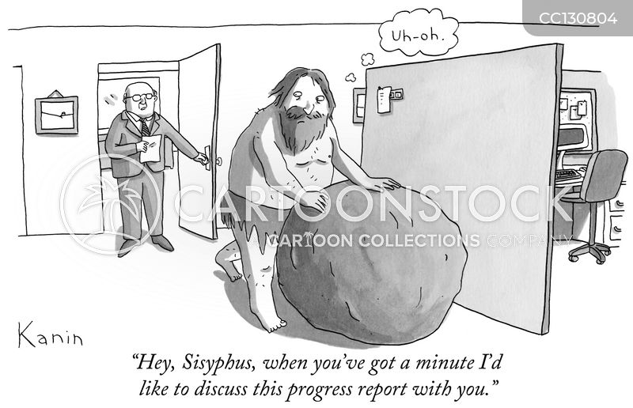
https://www.cartoonstock.com/directory/c/camus.asp

Slide 31
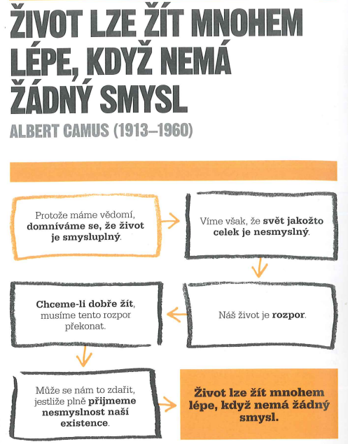
Kniha filozofie, Knižní klub, 2013, s. 284-285.

Slide 32
Člověk revoltující
Člověk, který říká „ne“…
Svým gestem říká „ano“!
Co znamená „ne“?
Nepřekročitelná hranice
Omezení práv někoho jiného
Proti útisku
Boj za to, co ohraničuje „ne“
Něco, co stojí za to
Přitakání sebe sama – sebepotvrzení – „ano“
Odmítnutí mlčení – zdá se, že nic nechce…
Každá revolta – „ne“ - je za nějaké hodnoty
Okamžité „ne“ – překročí i předešlé mlčení, má zpětnou působnost, odmítne otroctví jako takové…
Žádá jednání jako s rovnocenným partnerem – úctu, nové dobro, absolutní dobro (všechno nebo nic) – a umřít za to!
S „ne“ přichází vědomí…
Ne“ vytrhává člověka ze samoty – poskytuje důvody jednat..
Nejde o jednotlivost, de o něco, co se týká i dalších bytostí – společného světa
Z egoistické pohnutky – k nesobecké…
Proti lži a útlaku
Proti utlačování jiných
Překonání sám sebe…

Slide 33
Revolta a vražda, lež (Člověk revoltující)
Vzájemně se vylučují:
Po vraždě už revoltující nemůže skloňovat lidské společenství
Vražda ruší revoltu
Každý je nenahraditelný – svět se vylidní…
„ne“ - revolta - nepopírá všechno – tvoří a obhajuje (společné) hodnoty
Revolta objevuje morálku, vražda, násilí ji popírá (nihilismus)
Lež nás uzavírá společenství, sounáležitosti
Každá dvojznačnost – nedorozumění – porucha komunikace a sdílení, smrt
Záchrana – pouze jasná řeč, jednoduchý jazyk…
Monolog ideologií – ohlašuje smrt (ukončí dialog – následuje tragédie)
Revolta - je obžalobou totální svobody…požaduje svobodu relativní
Požaduje meze bytostí – ochrana
Když revolta vede k destrukci – nelogická
Když se dovolává lidského údělu – podporuje život

Slide 34
Absurdno a revolta
Absurdní není svět jako takový, ani člověk jako takový
Absurdní je vztah:
člověka a světa
Člověka a společnosti
Člověka a sebe samého
Svět je cizí místo, kde člověk nenachází oporný bod: člověk – cizinec v bytí ke smrti (heid. jazykem)
Odpověď: defatalizace lidského života cestou vzdoru a odporu proti absurdnímu (revolta)
Absurdno – je východiskem – situace
Revolta – je generátor hodnot – výraz moci člověka říct NE svému osudu, který ho mrzačí a zároveň: ANO
hodnotám – dobru (povídka HOST)
Existují univerzální hodnoty překračující individuální sféru – hodnoty, které spojují (solidarita, důstojnost)
12.11.2020

Slide 35
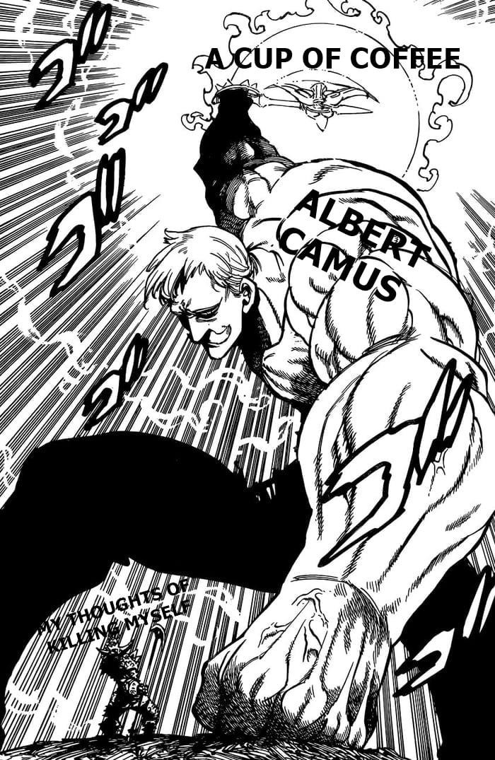
Leitmotiv: víra v člověka
Úsilí Camusova nepodlehnout poraženectví
hrdinu: nerezignovat,
pasivitě, beznaději,
Aktivismem a elánem čelit hraniční situaci - absurdnu
  spolu s jinými se stejným osudem (údělem)
https://9gag.com/gag/a9pXB36
12.11.2020

Slide 36
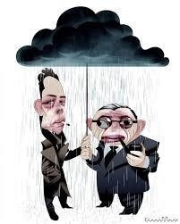
Revoluce nebo revolta?
Spor Sartre vs. Camus
Neexistuje privilegovaný kat
Revolta se vyvaruje krajních rizik a násilí
V revoltě se zachovává míra člověka a věcí
v revoluci se míra ztrácí, vede k destrukci všech hodnot - k totálnímu nihilismu
Revolta – forma oponování zlu (mor), nezatemňuje smysl, nepřekáží pozitivnímu jednání
  REVOLTUJEM, TEDY JSEM!
https://www.facebook.com/andrecarrilho.illustrator/videos/albert-camus-vs-jean-paul-sartre-unpublished-animatio1n2-f.o11r-.v2a0n20ity-fair-spain-ani/1171530813020043/

Slide 37
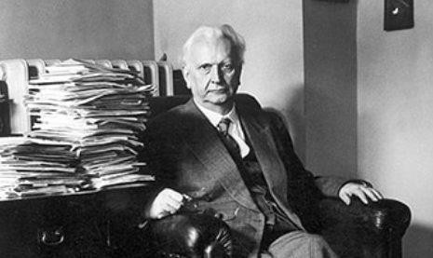
Karl Jaspers (1883-1969)
Německá teistická filozofie, filozofie existence
Studium práva, zdravotní problémy- studium medicíny, psychiatrie, filozofie
Učitel Hannah Arendt, přítel s M. Heideggerem, konec s příchodem nacismu k moci
1933 vyloučen z univerzity pro své protifašistické názory, plus manželka –židovského původu
1945 založil forum za duchovní a morální obnovu Německa
Příznaky nemocné společnosti popsal v díle: Duchovní
situace doby (1931)
Filozofická víra ve vztahu ke zjavení (1962)
Velcí filozofové (1957)
Otázka viny. Příspěvek k německé otázce (1946)
https://historia-biogra¹f²ia^{.1}.¹c^{.2}o⁰m²⁰/karl-jaspers/

Slide 38
Vina
Kriminální
Politická
Morální
Metafyzická
12.11.2020

Slide 39
Morální vina
Život v masce – nevyhnutelný
Lživé prohlašování loajality - hitlerovský pozdrav, účast na shromážděních, ... Kdo se v Německu neprovinil?
vina způsobena falešným svědomím
Mé svědomí me sklamalo – nač se mohou spolehnout?! Věřil jsem, že žiji v duchu idealismu, že se obětuji
pro nejušlachtilejší cíl a že chci to nejlepší...
Způsobeno nejasností?
Tím, že nechtěl vidět?
Tím, že se vědomě uzavřel do izolované sféry slušnosti vlastního života?

Slide 40
Morální vina
„Je to rozkaz“ - znělo jako nejvyšší povinnost
- Úleva
Částečné schvalování nacionálního socialismu, polovičatost, příležitostné vnitřní přopodobnění Poznávám-li, že princip je zlý, pak je všechno špatné a zdánlivě dobré důsledky nejsou samy tím, čím se
zdají být.
pohodlný sebeklam
Však jednou změníme tento zlý stát...
Strana opět zmizí, potrvá nanejvýš do smrti Vůdce...

Slide 41
Morální vina pasivních
Je rozdíl mezi aktivními a pasívními.
Lidé politicky činní a uskutečňující vinni.
Pasivita vinna každým zanedbáním povinnosti chopit se jakékoli možné aktivity
k ochraně ohrožených
vždy volné pole pro aktivitu
Proměškaná šance - vina
Slepota vůči neštěstí druhých, tato chybějící fantazie srdce – je vina

Slide 42
Morální vina
vnějškově přizpůsobení soupotníctví
činy nominální příslušnosti
bylo mnoho Nemců, kteří k takovému přizpůsobení neprikročili – všechny nevýhody (za ostatní)

Slide 43
Vzdor
Vzdor - agresivním mlčením
jako poslední moc bezmocného
mlčením dáva najevo, aby urazil mocného
tendence „hlásit se k našim dějinám“ -schvalovat v skrytu zlo
uhýbání - nesmírná bída omlouvá... nesypat si do rány ještě sůl...
Uhýbání do nějakého druhu obecnosti – úlevou být nedůležitým... celek je
děním , které se přese mne valí...
Zkáza a pomsta zasahuje vinníky i nevinné...
vše, co se podniká, nakonec ztroskotává...Tak je zbaven v abstrakci své viny...
Německo zástupnou obětí. Trpí za všechny.

Slide 44
Očista
očista znamená nejprve nápravu
Plnit úkoly z vnitřního souhlasu - do právní formy
obnovit to, co bylo zničeno v zemích napadených Hitlerovským Německem, a
to i na vlastní ujmu
Ujasnit si svou vinu → ujasnit si svůj nový život jeho možnosti
podmínkou politické svobody - z vědomí viny → vědomí solidarity a
odpovědnosti

Slide 45
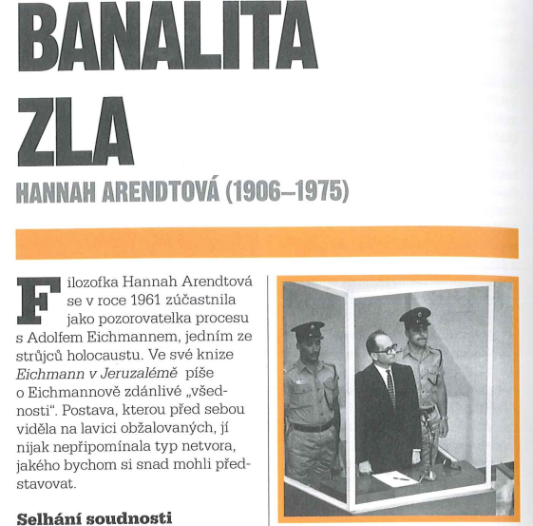
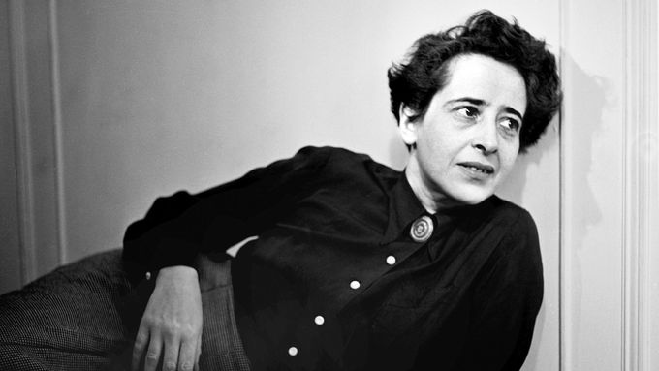
https://magazin.aktualne.cz/kultura/literatura/hannah-arendt-eichmann-v-jeruzaleme-recenze/r~2a9a46b4320911ea8776ac1f6b220ee8/
Kniha filozofie, Knižní klub, 2013, s. 272.

Slide 46
Seznam použité literatury
Beauvoir, de S.: Druhé pohlaví. Přeložil Josef Kostohryz, přeložil Hana Uhlířová. Praha: Orbis, 1967.
Camus, A.: Mýtus o Sysifovi. Garamond, 2006.
Jasper, K.: Otázka viny. Příspěvek k německé otázce. Academia, 2006.
Malík, B.: Existencializmus. Prednáška. Rukopis.
Patočka, J.: Doslov. In: BEAUVOIR, de Simone. Druhé pohlaví. Přeložil Josef Kostohryz, přeložil Hana
Uhlířová. Praha: Orbis, 1967.
Sartre, J. P.: Existencialismus je humanismus. Vyšehrad, 2004.
Smreková, D.: Existencialistická etika. In: Dejiny etického myslenia v Európe a v USA. Kalligram, 2008.
Störig, J. J.: Malé dějiny filozofie. Zvon, 1996.
Zapalačová, K.: Existencialistická etika v díle Simone de Beauvoir. Brno, MU, 2018.
Kniha filozofie, Knižní klub, 2013.
12.11.2020

